Slide 1
SUMANDO ESFUERZOS UNIDOS CUMPLIMOS SUEÑOS, PROYECTO DE VIVIENDA COFIMICH “HOGAR SUSTENTABLE, VIDA DIGNA”

Slide 2
Summary of Joint Efforts to Achieve our Dreams, Project of COFIMICH (Bank and Contruction Company) housing: “Sustainable Homes – Dignified Life “
By Mr Ulises Reyes

Slide 3


Slide 4
VISION
Ser una de las compañías lideres del sector financiero en apoyo al público. Con un proyecto de vida diferente ágil y oportuno.
To become one of the leading companies in the financial sector for supporting the public. Using a different life style approach

Slide 5
MISIÒN
"Apoyar a la clase económicamente activa, mediante diversos productos financieros que cubran sus necesidades, a través de un servicio que se distinga por su calidad y oportunidad, dándoles acceso formal al sistema financiero".
Nos comprometemos a ofrecer un servicio oportuno y con calidad a todos nuestros Socios. Asumimos el compromiso de resolver su crédito en un lapso no mayor a 5 días hábiles posteriores a la entrega de la documentación.

Slide 6
Mission
Support the working class, using diverse financial products that cover their needs, to provide services that are distinguished by quality and that provide opportunity , by providing access to the formal financial system.
We commit to offer citizens quality services that promote opportunity . We resolve to handle the credit application within 5 days from submission of all documents.

Slide 7
VALORES-VALUES
Responsabilidad- Responsibility
Honestidad- Honesty
Integridad- Integrity
Armonía y Respeto- Harmony and Respect
Profesionalismo- Professionalism
Confianza- Trust

Slide 8
OPERATIVIDAD DEL PROYECTO
Se sujeta a la integración de una asociación civil debidamente constituida ante las instancias correspondientes ya que es la que nos va a permitir tener el control de dicho número de integrantes.
Se opera de la siguiente manera:
COFIMICH, solicita la integración de la A.C., la cual deberá aplicar a la misma un estudio socio económico a cada uno de los integrantes, para proponer un proyecto de vivienda de acuerdo al resultado que arroje el estudio socio económico.
Una ves aprobado el proyecto de vivienda este estará representado , por dos integrantes de la mesa directiva de la A.C. y COFIMICH como representante legal. COFIMICH y la A.C., deberán crear un fideicomiso , para promover y proteger subsidios federales , programas de gobierno y/o dependencias .

Slide 9
Program Operation
Subject to the integration of a civil association properly constituted vs via a corresponding situations that will permit us to firmly control of the above mention number of the applicants.
We will operate in the following manner;
COFIMICH, attempting to integrate with Civil Association, we will conduct a socio-economic study and so that the housing model reflects the interests of the applicants.
Once the housing project is approved there will be two legally representatives from the Civil Association on the COFIMICH Board.
COFIMICH and the Civil Association (A. C.) will create a Trust , to promote and protect the federal subsidy of the government program and/or the partnership.

Slide 10
Las cuales podrán subsidiar el fondeo del 80% del proyecto y la A.C. el 20% con recursos propios mediante un sistema de ahorro.
El trabajador deberá pagar el 80% de su adeudo en mensualidades fijas.
Los recursos se autorizaran al constructor sobre avance de obra a desarrollar dicho fraccionamiento
El cual, la inversión de dicho proyecto estará respaldada por un fideicomiso creado por COFIMICH y la A.C

Slide 11
Those entities will be able to subsidize 80% of the project and 20% of the savings account of the members of the Civil Association members.
Workers will have to pay 80% of their debt in fixed monthly payments.
Resources will be given to builders to prepare plots of land.
Quality control, investment in current project will be backed up by a Trust Commission established by COFIMICH and Civil Association (A. C.)

Slide 12
COMPROMISO COFIMICH
Con la finalidad de proporcionar a nuestros Socios un servicio de Calidad, hemos agrupado nuestro campo de acción por distritos de producción, estando pendiente la conformación de los Consejos Económicos y Sociales, a nivel de entidades como unidades de consumo.
Todo ello con los indicadores de la cámara de comercio y el Consejo Coordinador Empresarial, sobre la base de que solo 2000 poblaciones a nivel nacional serían las de más alta rentabilidad.
Sin embargo, es nuestro interés el incluir a un mayor número de localidades, en la medida que se justifique su inclusión.

Slide 13
COFIMICH ‘ s Commitment
With the aim to offer our members quality service we have divided our field of action into distinct groups, that conform to the ….
All this activity will be ratified by the Chamber of Commerce and the Business Coordination Board, on the basis of that only 2000 people at a level that will be the most profitable.
However, our interest is to include a high number of local communities, so long as it is justified.

Slide 14


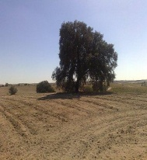
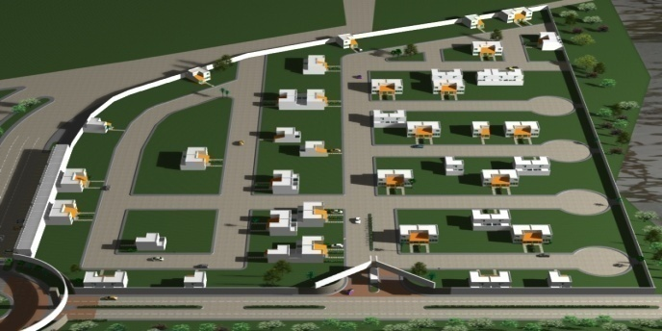
CADENA PRODUCTIVA-Production Chain
AC
FA
CP
EF

Slide 15
VIVIENDA ECOLÓGICA BIOCLIMÁTICA
Ecological Housing –
Conforming to the Local Biology and Climate

Slide 16
Ficha Técnica de Adobe
Estructural
Color: rojo ocre I (Mazamitla)
Modelo: adobe estructural estabilizado-prensado
Tamaño: 10x20x40 (cm.) Y 10x15x30 (cm.)
Utilización de agua en fabricación: 6% de volumen total.
Resistencia a la compresión: 95- 117 kg./Cm2.(Prueba: lab. LASER Zapopan jal.)
Producto 100% ecológico, térmico, acústico y blindado
Humedad retenida: 12 a 14%
Temperatura interior: 24-26°c (buen estabilizador de temperatura)
CONTENIDO MINERAL: ARENA GRIS DE MINA O AMARILLA DE RIO, ARCILLA CAOLINITA, HEMATITA ,YESO (CALCITA- GRAVA BASALTICA) los contenidos pueden variar según la zona de fabricación o los bancos de explotación mineral
Mezclado industrial automatizado
Prensado semiautomático con maquinaria de alta precisión.
Uso: vivienda ecológica bioclimática
Bardeado perimetral.

Slide 17
Technical List of Housing Structural Elements
Color: Ocher Red
Model: structural adobe established under pressure
Size: 10x20x40cm and 10x15x30cm
Water use in fabrication; 6% of total voume
Resistance to compression: 95-117 kg./Cm2
100% production –ecology, thermal, sound and humidity protection
Humidity Retained ; 12- 14%
Interior temperature: 24-26 c (good temperature conttol )
Mineral Content: gray and yellow sand from mines or a sand bank in the river, with white clay, iron oxide, gypsum ( gravel basalt)
Mix of automation and hand made production
Use: bioclimatic ecological housing
Perimeter Foundation

Slide 18


Térmico- Thermal .
No permite el paso del Calor- block heat gain
Se hizo un estudio comparativo con diferentes materiales- comparative study of different materials. Aplicando Calor a 70° C durante 9 horas comenzando con 26°C. Applying heat up to 70 C for 9 hours starting at 26 C
30°C
33°C
52°C
EkoAdobe
10x20x40
EkoAdobe
10x15x30
Block de Concreto-
Concrete Block
48°C
44°C
42°C
Block de
Barro (tabique)
Block de Jal
Block Celular

Slide 19
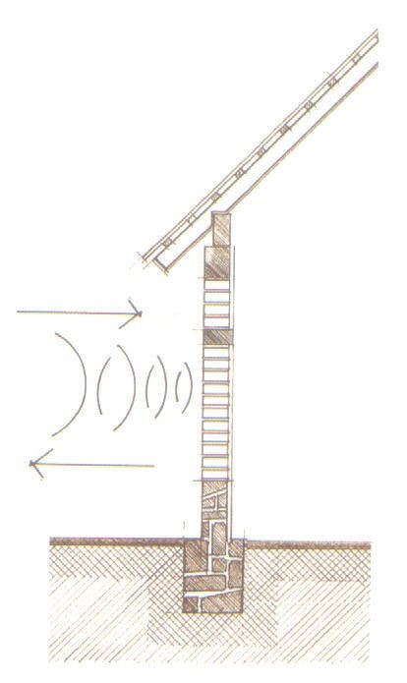
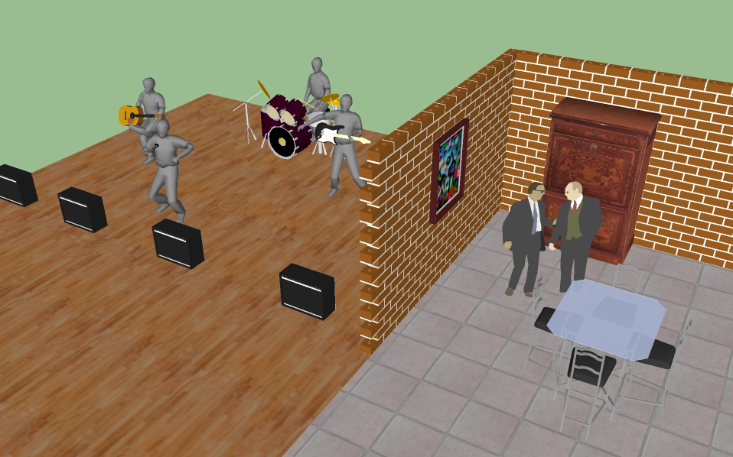
Acústico- Sound-proofing
No permite que pase el sonido-
Blockage of sound

Slide 20



Ecológico-Ecology
Reduce el consumo de energía eléctrica.-
Reduce consumption of electricity
No se quema ningún material orgánico durante su elaboración – No organic materials burnt in creation of building material

Slide 21
Resistencia al fuego- Fire Resistant Materials
El adobe supera fácilmente la resistencia al fuego de otros materiales como el acero y el concreto armado-
The adobe is more fire resistant than other materials like steel and reinforced concrete

Slide 22
ESTRUCTURA:
ANCLADAS LAS TRABES DE DESPLANTE EN LA LOSA DE CIMENTACION SE PROCEDE A COLARLAS CON SUS RESPECTIVOS CASTILLOS EN TODOS LOS SITIOS DETERMINADOS EN EL PROYECTO. LAS TRABES SE INSTALARAN CON ARMEX DE 10x 20 CM Y CASTLLOS DE 10 x 10 CM. LAS TRABES DE CERRAMIENTO SE COLOCARAN DE TRABES PREFABRICADA DE 10 x25 CM.
ALBAÑILERIA:
LOS MUROS SE CONSTUIRAN DE TABIQUE DE TIERRA COMPRIMIDA CON UN ADITIVO AGLUTINANTE, QUE PERMITE LA ADERENCIA ENTRE LAS PARTICULAS DE TIERRA SELECCIONADA PREVIAMENTE Y LLEVADA A LABORATORIO DE MATERIALES PARA REALIZAR EL DISEÑO DE COMPRESION DE LAS PIEZAS; EL OBJETIVO SE CUMPLE AL ALCANZAR UNA RESISTENCIA A LA COMPRECION DE f´c=150 KG/CM2 . EN LA MAQUINA DE PRUEBA UNIVERSAL DE COMPRESION.

Slide 23
Structure and Masonry
Anchorage links to foundation proceed to create a strengthen in the structure of the houses in all situations as determined by the project. The link is installed with “Armex” (rebar) from 10x 20 cm and “Castillo” rebar support structure) of 10 x 10 cm . The connections or links are from 10 x 25 cm .
---------------------------------
The walls are built from compressed soil with an binding additive that allows the component of the soils to be compressed, this is brought to the material lab to create the compression design for the pieces, the objective is realized when one reaches a compression of f’c = 150 KG/CM2. We use a standard machine for compression evaluation.

Slide 24
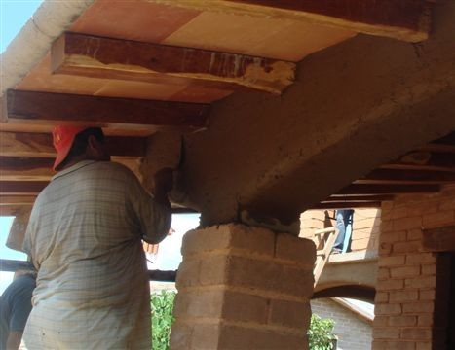
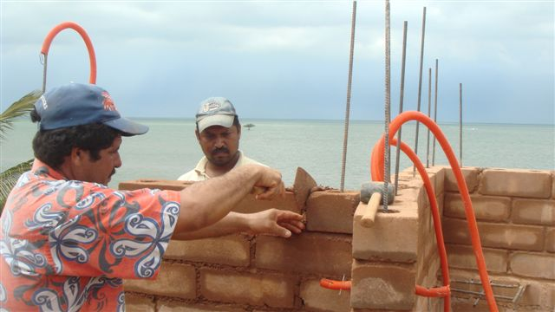
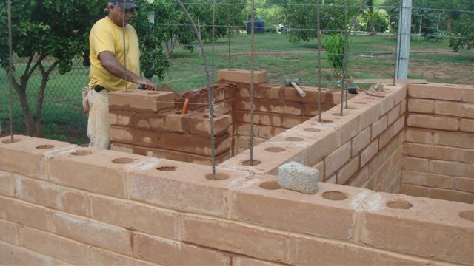
Fácil manejo y colocación puede construir sin necesidad de levantar castillos- Easy to construct without the need to use «castillos» .

Slide 25
EL LOGRAR EL USO DE LOS MISMOS MATERIALES, QUE SE RETIRAN DE LAS ZONAS DE MEJORAMIENTO DE TERRACERIAS Y APROVECHARLOS EN LA ELABORACION DE LOS TABIQUES; QUE LA PROPIA CASA REQUIERE. SIGNIFICA QUE LOS MOVIMIENTOS DE TERRACERIAS DENTRO DE LA OBRA SERAN MINIMOS Y POR LO TANTO MUCHO MENOS COSTO EN ESE CONCEPTO.
ADEMAS DE GENERAR EL VIRTUOSISMO DE APROVECHAR A MAXIMO LOS RECURSOS MATERIALES EXISTENTES EN LAS ZONAS, LO QUE SIGNIFICA QUE NO SE TRASGREDE EL ENTORNO DESDE EL PUNTO DE VISTA ECOLOGICO, QUE ES EL PRINCIPIO QUE RIGE LOS PROYECTOS GENERADOS POR ESTE EQUIPO DE TRABAJO.

Slide 26
Resource Use
Using the same materials that are extracted from the general area for the improvement of the plots and using the materials to construct partition walls which are specific to each house means that the movement of partition within the work site will be minimum and less costly.
Creating efficient use the resources and existing materials in the local area, without upsetting the environ-ment from an ecological point of view is a principle that governs project designed by our team.
Use of Local Materials
Efficiency

Slide 27
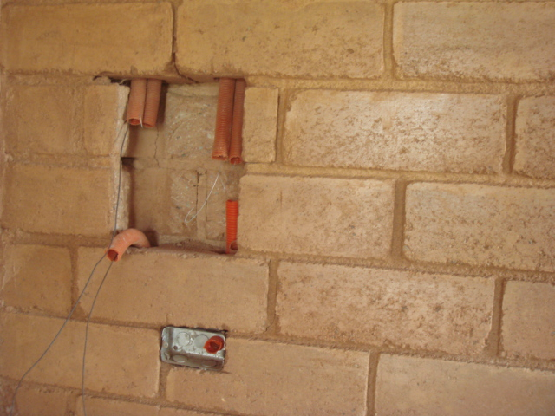
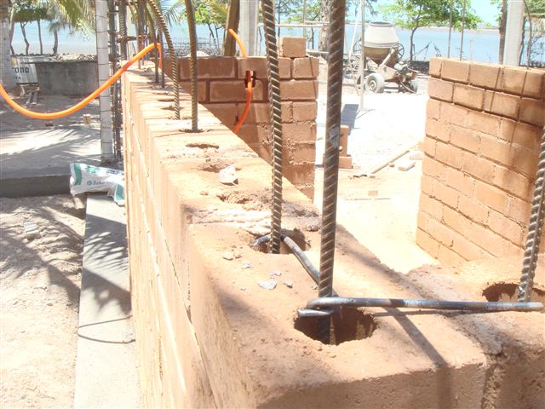
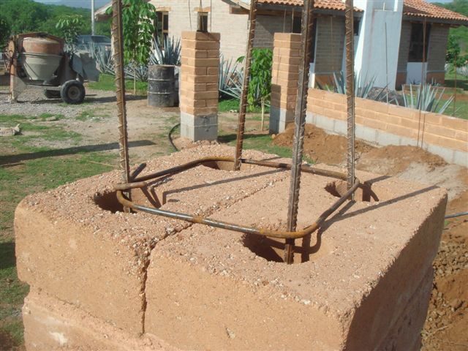
Tecnificación del adobe- Installation of adobe
Adaptado a las exigencias constructivas modernas, donde los refuerzos e instalaciones son ocultos- adapted to modern construction reguirements, where reinforcement and installation are hidden.

Slide 28
INSTALACION SANITARIA:
LA REALIZACION DE UN SISTEMA DE ALCANTARILLADO SANITARIO QUE NOS PERMITA, SEPARAR LAS AGUAS GRISES Y LAS AGUAS NEGRAS, LAS PRIMERAS SE CONDUCIRAN AL DRENAJE PUBLICO Y LAS AGUAS NEGRAS SE MANDAN A UN REGISTRO QUE DESCARGUE LOS SOLIDOS A UN BIODIGESTOR Y LA MAYORIA DE LOS LIQUIDOS A CONEXIÓN CON LAS AGUAS GRISES, EL BIODIGESTOR NOS RESOLVERA EL CONSUMO DE GAS EN LA ESTUFA DE LA CASA.

Slide 29
Sanitation System
Establish a sewage sanitation system that permits the separation of gray and black waters. The gray waters go to a public drainage ditch, and the black waters go to a mechanism that allows solids to be deposited in the biodigester. The bulk of the black water mixes with the gray water, and the biodigester gas is used for the range in the house.

Slide 30
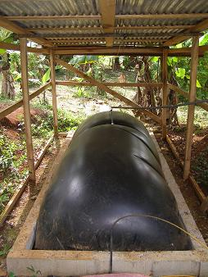
BIODIGESTOR
Ahora que sabe un poco de cómo funciona un biodigestor (tal vez ya sepa mucho) y los materiales que necesita, Va a tener menos dificultad en seguir con la construcción. Para construir un biodigestor de esta clase, hay que cavar el hueco primero. El hueco debe ser de 1.5 metros de ancho, 1.3 metros de hondo (con las tres filas de block hay 1.9 metros de hondo en total) y 3 metros de largo (o más si puede abastecer un tanque más grande). Luego, hay que cavar las dos zanjas—una para el tubo de entrada y otra para el tubo de salida. La zanja de entrada se debe cavar a un ángulo de unos 45°, entrando el tanque tan cerca del fondo posible, dejando no más de 30 centímetros entre el punto de la entrada y el fondo del tanque.

Slide 31
Biodigester
Now that you know how a biodigester functions ( maybe alot by now) and the required material, it will be easier to construct it.
To construct a biodigester of this type you need to dig hole first. The hole must be 1.5 meters in width and 1.3 meters in depth( with three rows of blocks it will measure 1.9meter indepth) and 3 meters in length ( or more if you can use a larger tank).
Then, dig a ditch - one for the entry pipe and one for the exit .
The entry ditch must be dug at an angle of 45 degrees or so, entering the tank as close to bottom of the tank as possible leaving no more than 30 cm between to point of entry and the bottom of the tank.

Slide 32
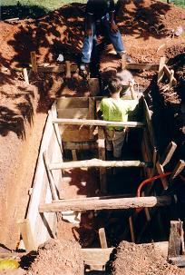
El tubo de entrada debe estar por encima del tanque por lo menos unos 70 centímetros. El tubo de salida se debe cavar a un ángulo de 30° con la zanja entrando el tanque no por debajo de 30 centímetros desde la cima del hueco de 1.3 metros. También, con el tubo de salida, hay que dejar un pedazo de tubo que va 40 centímetros sobre el nivel del tanque para ser cortado más tarde ajustar el nivel del líquido dentro del tanque.

Slide 33
Biodigester
The entry pipe must be placed above the tank at least 70 cm. The exit pipe must be dug at an angle of 30 degrees from the entry ditch, no less than 30 cm from the top of the hole of 1.3 meters.
Also with exit pipe you must leave a piece of pipe that goes 40 cm over the level of the tank so as to be cut later to adjust to the level of the liquid in the tank.

Slide 34
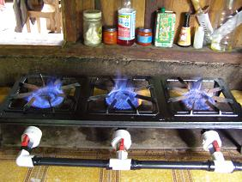
El biodigestor nos resolverá el gasto del consumo de gas en la estufa de la casa.- biodigester creates cooking gas for the range in house.

Slide 35
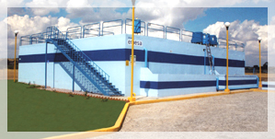
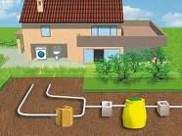
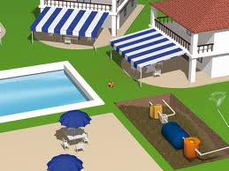
Planta de tratamiento de aguas residuales –Treatment plant for waste water
Planta a base de filtros de graba, arena y linos.
Carbón Activado- Plant based upon filter system, using sands and flaxs. Active Carbon

Slide 36
INSTALACION ELECTRICA:
EN LAS INSTALACIONES DE ELECTRICIDAD SE PRETENDE COLOCAR LAMPARAS AHORRADORAS DE ENERGIA; QUE NOS PERMITA CONTINUAR CON LA MISTICA DE NO AGRESIÓN A LA NATURALEZA Y CON EL POCO CONSUMO DE ENERGIA EN NUESTRAS CASAS.
For the electric installations we propose to install energy efficient lights, that permit us to maintain an ethic of non aggression to nature and lower consumption of energy in our homes.

Slide 37
POR ELLO PLANEAMOS COLOCAR UNA LUMINARIA DE ENERGIA SOLAR EN EL EXTERIOR DE LA VIVIENDA Y QUE A LA VEZ NOS ILUMINE LA ZONA DEL FRENTE DE LA CASA, LO QUE REDUCIRIA LOS COSTOS DE ALUMBRADO PUBLICO AL H. AYUNTAMIENTO.
For this, we plan to put solar panels on the exterior of the house and illuminate the front area of the home.

Slide 38
Las fotoceldas podemos encontrarlas en diferentes tamaños y se catalogan por su producción de watts por hora de sol efectiva.
Si tenemos una fotocelda de 50 watt en un día con 5 horas de sol esta producirá 250 watts/hr en el día.
Debido a que la posición del sol en el cielo varia a través del año ( más alto en el verano y abajo en el invierno) es recomendable darle un ajuste al ángulo de la posición de la fotocelda dependiendo en la estación del año en que nos encontremos.

Slide 39
Solar Panels
The solar panels can be found in different sizes and they are classified by the production of energy generated by watts per exposure to the sun. If we have a 50 W solar panel on a day with 5 hours of sun, this will produce 250 Watts per day.
The position of the Sun differs by season ( higher in Summer and lower in Winter) and it is recommended to adjust the position of the solar panel depending on the season. The rule for this is to be always perpendicular to the south and at an angle of your latitude +15 degrees in winter, and of your latitude – 15 degrees in Summer.

Slide 40
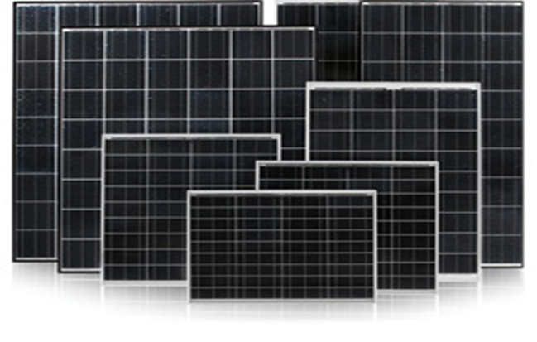
La regla para esto es colocar las celdas siempre perpendiculares hacia el sur y a un ángulo de tu latitud + 15 grados en invierno y tu latitud - 15 grados en verano.
The rule for this is to be always perpendicular to the south and at an angle of your latitude +15 degrees in winter, and of your latitude – 15 degrees in Summer

Slide 41
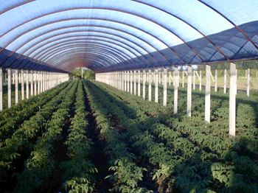
PROYECTO INVERNADERO- Greenhouse Project

Slide 42
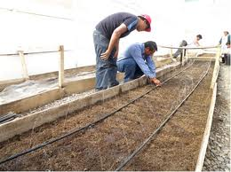
Surge a partir del implemento en varias parcelas demostrativas de hortalizas bajo sistema de riego por goteo y acolchado, esto con la intención de crear conciencia sobre el uso eficiente del agua, ya que la región es una zona 100% de uso agrícola debido al tipo de suelo que se presenta.

Slide 43
They start with a few demonstration plots for growing vegetables using a drip and mesh irrigation system.
----------------------
This is done with the intention to create a mindset to use water efficiently, since the region is a 100% agricultural zone due to the type of soil present.

Slide 44
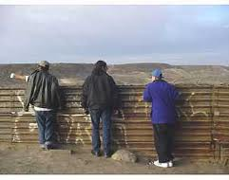
Esta comunidad presenta alto grado de migración entre sus habitantes hacia el país vecino EEUU, debido a que en la comunidad y en la región no encuentran otras alternativas de sobrevivencia y de auto empleo-
This community has large numbers of immigants from the region that go to the USA, since many do not have any other alternatives for survival or self-employment.

Slide 45
OBJETIVOS
Explotar racional e integralmente los recursos humanos, técnicos, naturales y financieros.
Crear fuentes de empleo
Aprovechar las fortalezas en conocimientos de algunos integrantes.
Ofertar productos de calidad.
Lograr ciclos de producción cortos.
Ofertar producto en los meses que escasee en la región.

Slide 46
Objectives
Rational and complete exploration of human technical, natural and financial resources.
Create sources of employment
To make use of the knowledge of the applicants
Offer quality products
Try to attain short production cycles
Offer products in months when there is a scarcity

Slide 47
METAS
Utilizar sistemas tecnificados de producción.
Obtener cosechas en la época donde escasee el producto.
Cambiar la forma tradicional de producción.
En un año, la compra de un vehículo esto con las ganancias que nos genere el proyecto, para trasladar nuestro producto.
En 2 años lograr el establecimiento de un local en mercados municipales para ofertar nuestro producto directamente al consumidor.
Cabe mencionar que el proyecto contribuirá a frenar la migración hacia las grandes ciudades o al extranjero en busca de empleos.
Los beneficiarios directos del proyecto son las familias y la sociedad en general de la región.

Slide 48
Goals
Use technical systems of production
Be able to harvest crops in period of scarcity
Change tradition form of production
Within one year to purchase a car with the earnings that the project generates for transporting our products
Within two year establish a stall to offer our products to the consumers.
Hopefully this project will prevent migration and attract migrant back.
The direct benefits of this project are the families and the general society.

Slide 49
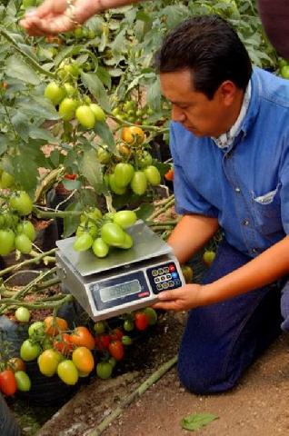
Precio en los meses Mayo, Junio, Julio- Prices in May, June and July
Jitomate 1ª calidad kg $7.°°
Jitomate 1ª calidad kg $4.°°

Slide 50
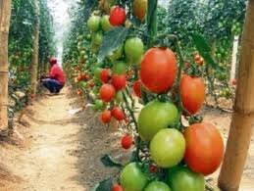
Precio del producto en los meses Noviembre, Diciembre, Enero.
Jitomate 1ª calidad kg $10.°°
Jitomate 2ª calidad kg $ 6.°°

Slide 51

PROYECTO BASURA
-Waste project

Slide 52
EL MUNDO PUEDE SER,
TAN GRANDE O PEQUEÑO
COMO TU QUIERAS.
SOLO DEPENDE,
DE CUAN LEJOS QUIERAS VER...
THE WORLD CAN BE , AS LARGE OR SMALL AS YOU WANT IT TO BE ,
ONLY DEPENDS FROM HOW FAR YOU WISH TO LOOK…
Samuel Laboy

Slide 53
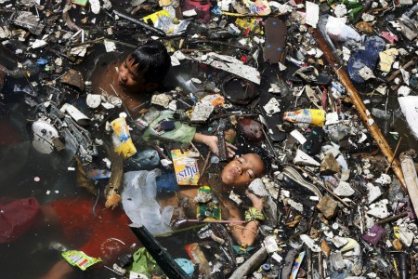
    BASURA - WASTE

Slide 54
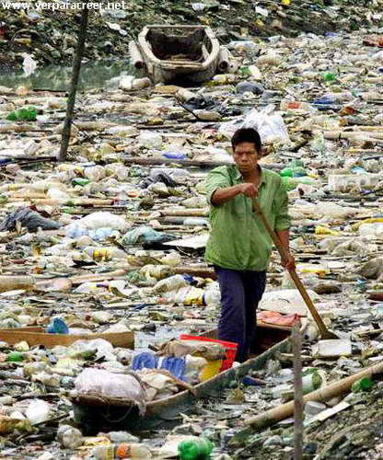

Slide 55
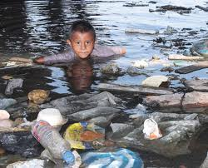
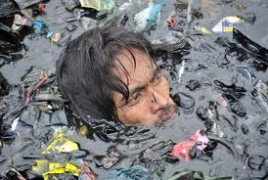

Slide 56
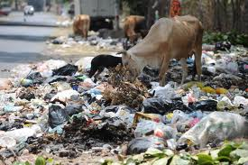
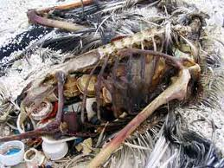
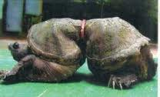

Slide 57
Engaño y Deshonestidad vs. Integridad y Honestidad
Deceit and Dishonesty vs Integrity and Honesty
¿Por qué seguimos contaminando? ¿Qué podemos hacer para evitarlo? En el colegio y en casa, los profesores y padres de familia debemos promover y vivir los valores de honestidad e integridad, bases de una sociedad fuerte, justa y democrática.
El mejor currículo para la honestidad y la integridad es que nuestros hijos tengan modelos, en el hogar y en el aula, fuertes y consistentes.
Why are we still contaminating? What can we do at home? In the college and the home , the teachers and the parents we must promote and live by the values of honesty, integrity ; as the basis for a strong , just and democratic society.
The best curriculum for honesty and integrity are role models for our children, in the home and the classroom, strong and consistent.

Slide 58
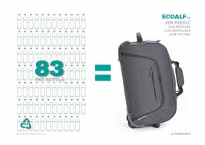
RECICLAR = TRANSFORMAR
RECYCLING = TO TRANSFORM

Slide 59

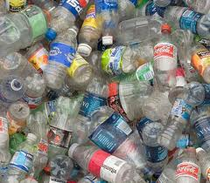
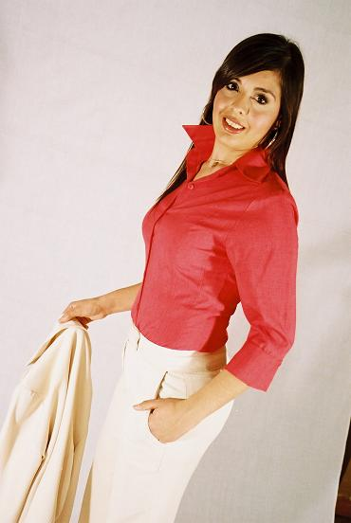
=

Slide 60
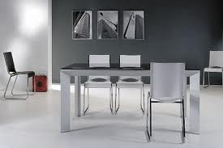
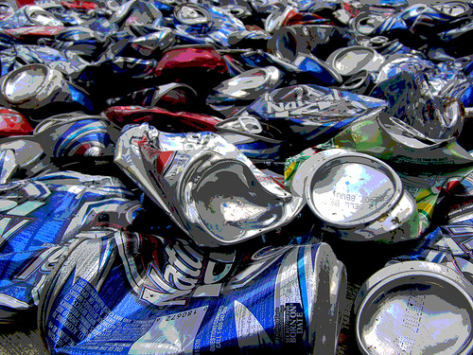
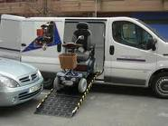
=

Slide 61
Aluminio
En México cada persona desecha en un año alrededor de 13 kilos de latas de aluminio y hojalata.
Una lata de aluminio continúa siendo un residuo sólido después de 500 años.
----------------------------------------------------
In Mexico, every person throws away 13 kilos of aluminuim and tin cans per year.
An aluminuim can remains a solid for over 500 years

Slide 62
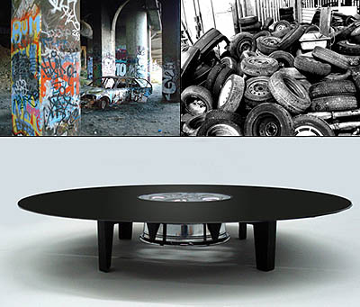
Mesa elaborada con partes de autos y llantas.
Constructed table with auto parts and tires .

Slide 63
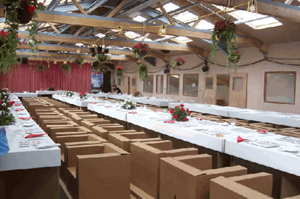
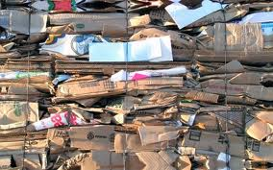
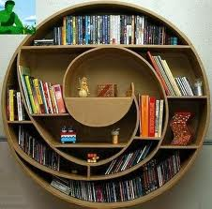
=
CARTÓN Y PAPEL
Boxes and Paper

Slide 64
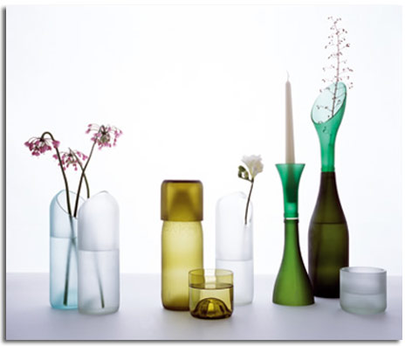
Elaborados con botellas vidrio reciclado. Vases designed from recycled glass bottles

Slide 65
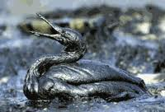
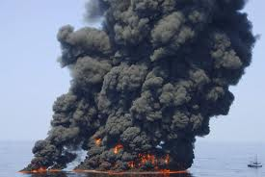
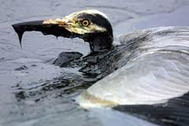
Con estas acciones por cada tonelada de materiales de desecho evitamos la tala de 20 arboles y la perforación indiscriminada de posos petroleros en mares.
With these actions for every ton of waste materials, we prevent the cutting down of 20 trees and the indiscriminate drilling of oil wells in the ocean.

Slide 66


Slide 67
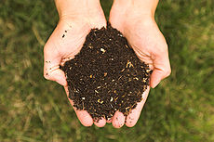
COMPOSTA
Sustancia de tipo orgánico que se obtiene de la fermentación de residuos orgánicos, mediante procesos aerobios o anaerobios. Es de color negro y se utiliza como corrector de suelos.
Organic type sustance that is obtained by fermentation from residual organic materials, by a process using aerobic and anaerobic bacteria. It is black in color and it is used to improve the soil quality.

Slide 68
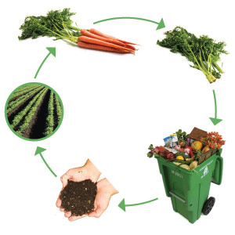
CREANDO COMPOSTA-Creating Compost

Slide 69
MEMORIA DESCRIPTIVA DE LA OBRA-Summary of Our Work.
LOCALIZACION: MAZAMITLA, JALISCO, MEXICO.- Location

Slide 70
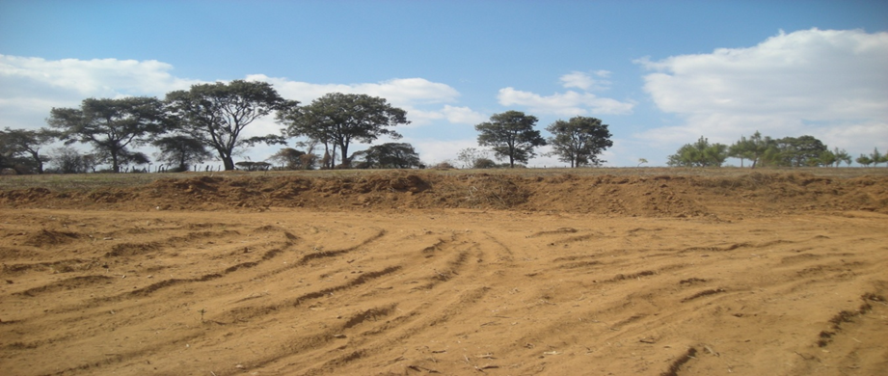
CIMENTACION:-- FOUNDATION
LA GEOLOGIA DEL LUGAR, NOS MANIFIESTA UNA ZONA CON ALTAS CONCENTRACIONES DE MATERIAL ARCILLAS Y LIMOS EN LA PARTE SUPERIOR DE LA ESTATIGRAFIA. LO QUE NOS OBLIGA A CONSIDERAR, EL DESALOJO DE POR LO MENOS 50 CM DE ESPESOR EN LAS VIALIDADES Y LAS ZONAS DE CIMENTACION DE LAS VIVIENDAS.
The geology of the land, reflects a zone with a high concentration of clay and mud in the top layer of the construction site. Thus, it is our obligation to consider this and to clear a minimim of 50 cm of soil in the construction area and in the foundation area for houses.

Slide 71
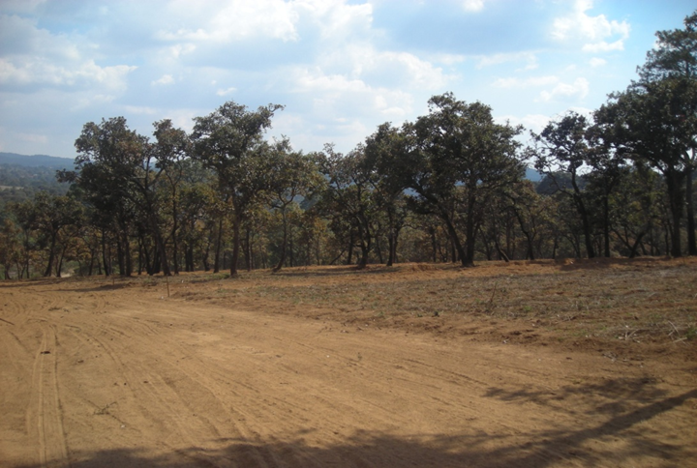
DESPUÉS DE UN ESTUDIO DE MECÁNICA DE SUELOS SE DETERMINO,LA FORMACION DE CAJONES Y LA RECUPERACIÓN DE LOS MISMOS CON MATERIAL DE BANCO QUE PERMITA ELEVAR LA CAPACIDAD DE CARGA DEL SUELO; GARANTIZANDO LA ESTABILIDAD DE LAS ESTRUCTURAS DE ACUERDO CON LAS NORMAS DE CONSTRUCCION VIGENTES.
A study of the mechanics of the soil was done. A box-like area was created on the land and material from the river bank was secured to improve the load capacity of the soil , and thus the stability of the structures were secured in accord with the existing building codes.

Slide 72
REALIZADO LOS RELLENOS DE MATERIA DE BANCO, SE PROCEDERA A COLOCAR UNA MENBRANA DE POLIETILENO DE CALIBRE 600 PARA AISLAR LA ZONA DE CONSTRUCCIÓN Y DESPUÉS COLAR EL LUGAR LAS LOSAS DE CIMENTACION DE CONCRETO DE UN f´c=200 KG/CM2 Y DE 11 CM DE ESPESOR, REFORZADA CON MALLA ELECTROSOLDADA 6-6 6-6. EN ESTE PROCESO SE INCLUYE EN EL ARMADO LAS TRABES DE DESPLANTE.
Once the material from the river banks has been filtered, a process using a polyester membrane of 600 units installed on the construction area and afterwards stones are cemented with concrete at f’ c =200 KG/CM 2 and from 11 CM of pressure. This is reinforce with electro-soldering 6-6 6-6. This process includes the use of firm ties or locking devices.

Slide 73
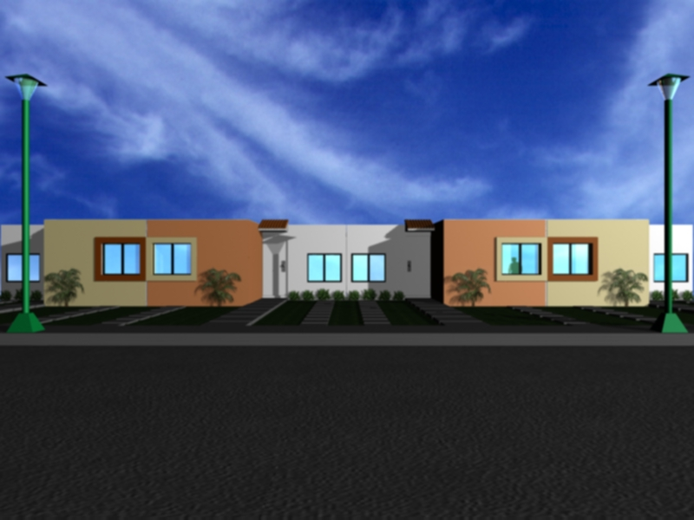

Slide 74
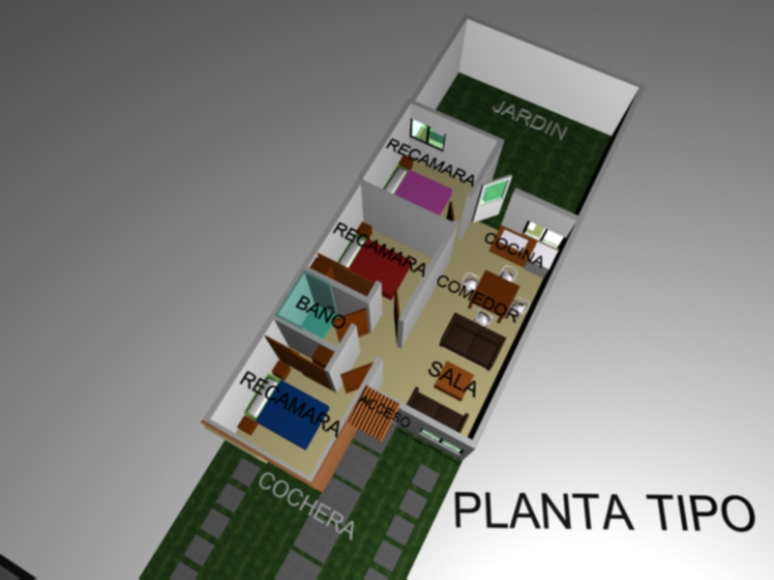

Slide 75
NECESIDADES PARA CUMPLIR UN SUEÑO
MATERIAL ELECTRICO |  | UNIDAD | CANIDAD
 | CABLE # 12 IUSA ( cable ) | METRO | 100.00
 | CONTACTO SENCILLO POLARIZADO IUSA ( simple contact switch) | PIEZA | 5.00
 | APAGADOR SENCILLO POLARIZADO IUSA ( automatic switch) | PIEZA | 5.00
 | PLACA DE 2 UNIDADES | PIEZA | 4.00
 | PLACA DE 1 UNIDAD | PIEZA | 1.00
 | SOQUET BAQUELITA (plastic socket ) | PIEZA | 5.00
 | FOCO DE 100 WATTS ( flood light ) | PIEZA | 5.00
 | INTERRUPTOR DE SEGURIDAD IUSA (safety switch ) | PIEZA | 1.00
 | POLIFLEX DE 13 MM. | METRO | 60.00
 | CAJA CUADRADA DE 75 X 75 MM. DE 13 MM. GALV. ( square box) | PIEZA | 5.00
 | TAPA CUADRADA DE 75 X 75 MM. DE 13 MM. GALV. ( box lid) | PIEZA | 5.00
 | CHALUPA DE 1/2« ( dry wall ) | PIEZA | 5.00
 | CINTA AISLANTE DE VINILO DE 19 MM. CHICA ( vinyl insullation tape ) | PIEZA | 2.00
 | LUMINARIA DE ENERGIA SOLAR ( solar powered light ) | PIEZA | 1.00

Slide 76
MATERIAL HIDROSANITARIO | UNIDAD | CANIDAD
TINACO PARA ALMACEN DE AGUA DE 750 L ( water tank) | PIEZA | 1.00
JUEGO DE BAÑO COMPLETO ( WC Y LAVABO ) (bathroom set ) | JUEGO | 1.00
TUBO DE PVC SANITARIO DE 4» ( PVC pipe) | METRO | 6.00
TUBO DE PVC SANITARIO DE 2" | METRO | 6.00
CODO DE PVC SANITARIO DE 4" X 90 CON SALIDA LATERAL DE 2" | PIEZA | 1.00
CODO DE PVC SANITARIO DE 4" X 90 ( PVC angle joint) | PIEZA | 1.00
CODO DE PVC SANITARIO DE 2" X 90 | PIEZA | 3.00
CODO DE PVC SANITARIO DE 2" X 45 | PIEZA | 2.00
CESPOL POLADERA DE 2" ( cesspal pipe ) | PIEZA | 1.00
"Y" DE PVC DE 4" A 2« ( Y shaped PCV pipe) | PIEZA | 1.00
BOTE DE PVC DE 1/8", DE 125 GRS (PVC tank ) | PIEZA | 1.00
TUBO PLUS DE 1/2« ( pipe ) | TRAMO | 7.00
TUBO PLUS DE 3/4" | TRAMO | 3.00
"T" DE 1/2" | PIEZA | 4.00
"T" DE 3/4" | PIEZA | 2.00
CODO DE 90 1/2« ( angle joints) | PIEZA | 10.00
CODO DE 90 3/2" | PIEZA | 3.00
REDUCCIONES DE 3/4" A 1/2« ( reducer ) | PIEZA | 3.00
TUERCA UNION MIXTA ( mixed lug nuts ) | PIEZA | 2.00

Slide 77
CONECTOR MACHO CON ESPIGA 3 / 4» ( male connectors) | PIEZA | 1.00
CONECTOR MACHO CON ESPIGA 3/4« ( female connectors) | PIEZA | 1.00
CONECTOR HEMBRA CON ESPIGA DE 3/4« ( large connectors) | PIEZA | 6.00
CODO DE 90 CON ROSA MACHO 1/2« ( angle | PIEZA | 3.00
LLAVE ANGULAR DE 1/2« ( Angular Tap ) | PIEZA | 5.00
COPLE DE 1/2" | PIEZA | 1.00
MEZCLADORA ECONOMICA ( economic faucets ) | PIEZA | 1.00
REGADERA DE MANERALES LINEA ECONOMICA ( econ. Shower) | PIEZA | 1.00
JUNTA PROEL COMPLETA ( heavy duty assembly box) | PIEZA | 1.00
SOPORTES PARA LAVABO COMPLETO ( supports for wash stand) | PIEZA | 1.00
CESPOL PARA LAVABO ECONOMICO ( Cesspol for econ. Bathbasin) | PIEZA | 2.00
FLEXICO PARA LAVABO URREA ( pipes for urinal) | PIEZA | 1.00
FLEXICO PARA WC URREA ( pipes for toilet urinal ) | PIEZA | 2.00
LlAVE PARA EMPOTRAR URREA ( Urnil discharge ) | PIEZA | 1.00
BIODIGESTOR ROTOPLAS DE 600 L ( biodigester tank ) | PIEZA | 1.00
CALENTADOR SOLAR PARA 4 PERSONAS ( solar water heater for 4 persons) | PIEZA | 1.00

Slide 78
HERRERÍA DE ALUMINIO | UNIDAD | CANIDAD
PUERTA DE ALUMINIO 0.90 X 2.20 M ( Alumimum Door) | PIEZA | 2.00
VENTANA DE ALUMINIO DE 1.40 X 1.40 M ( Alumimun Window) | PIEZA | 4.00
Puerta de Tambor para interior .90 x 2.2 m ( Interior Tambour Door) | PIEZA | 2.00
ACABADOS | UNIDAD | CANIDAD
PINTURA VINILICA ( Vinly Paint) | LITROS | 60.00
SELLADOR VINILICO ( Vinyl Sealant ) | LITROS | 40.00
IMPERMIABILIZANTE SBS EN ROLLO DE 1.20 X 10.00 MTS. ( roll of impermeable tap ) | PIEZAS | 6.00
NOTA: EL LISTADO ANTES MENCIONADO HACE
REFERENCIA A LAS NECESIDADES PARA LA
EDIFICAION DE UNA SOLA VIVENDA.

Slide 79
UNIENDO ESFUERZOS CONTINUAREMOS DIGNIFICANDO EL ESTILO DE VIDA COMBATIENDO LA POBREZA PATRIMONIAL DE MICHOACAN Y JALISCO CON LA EDIFICACION DE VIVENDAS
BY JOINING OUR EFFORTS TO BUILD HOUSES WE WILL CONTINUE TO DIGNIFY LIFE STYLES WHILE COMBATING POVERTY IN THE STATES OF MICHOACAN AND JALISCO

